Slide 1
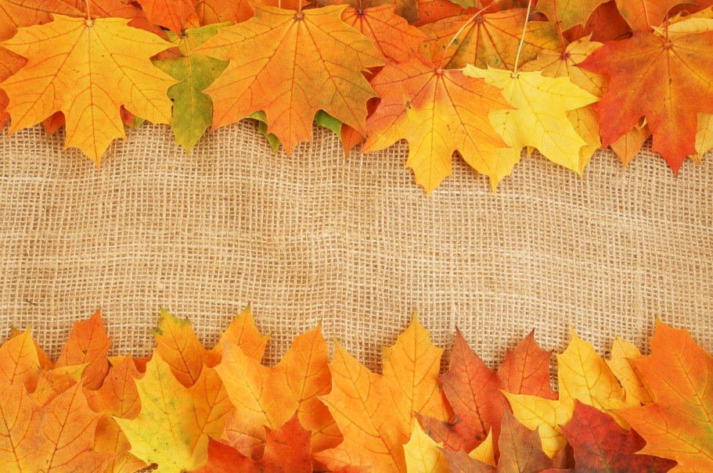
ОСЕННИЕ МЕСЯЦЫ

Slide 2
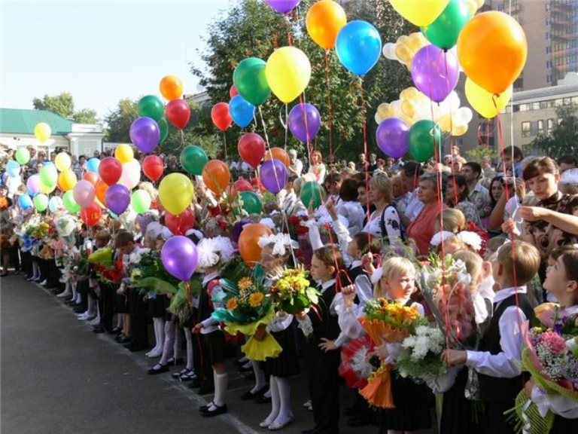
В сентябре тепло, как летом,
И цветы кругом цветут.
Школьники идут учиться,
Их уроки в школе ждут.
СЕНТЯБРЬ

Slide 3
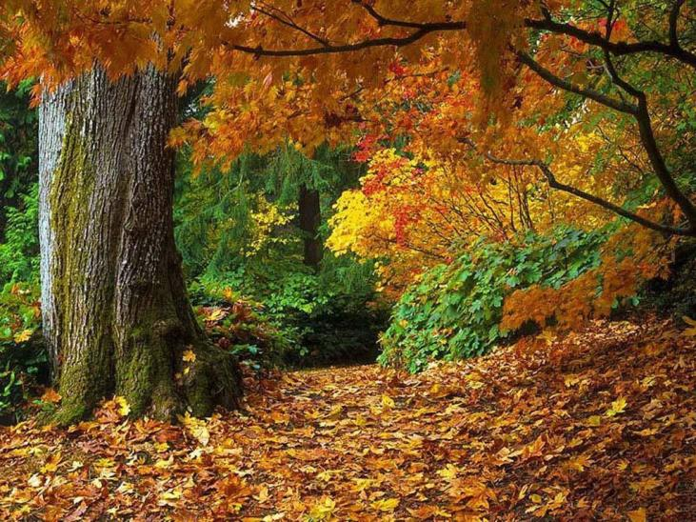
В октябре желтеют листья
И багряные леса,
Листопад украсит землю.
Ах, какая красота!
ОКТЯБРЬ

Slide 4
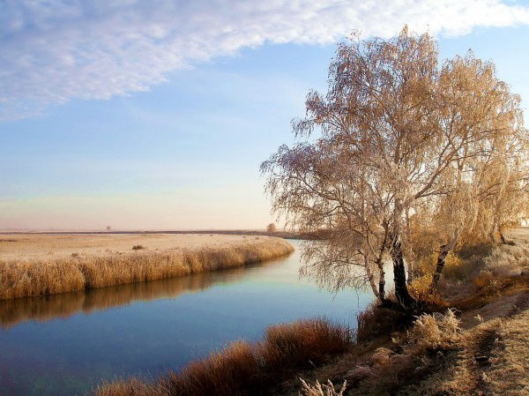
В ноябре дождливо, сыро,
Небо тучами закрыто,
Лужи, грязь, завяли травы,
И тепло уже забыто.
НОЯБРЬ

